Slide 1

헬스 웨어러블을 이용한
올바른 운동자세 예측
2023. 04. 12.
양진모

Slide 2
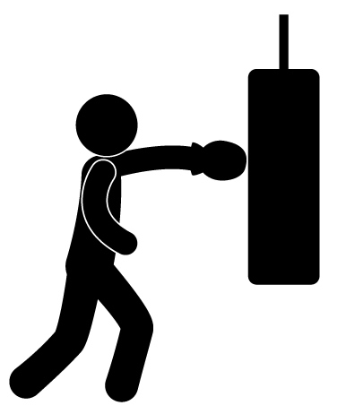
INDEX
기존 운동에 대한 인식
사전 준비
데이터 분석
머신러닝 모델링
모델링 결과 분석
고찰 및 향후 목표

Slide 3
기존 운동에 대한 인식

Slide 4
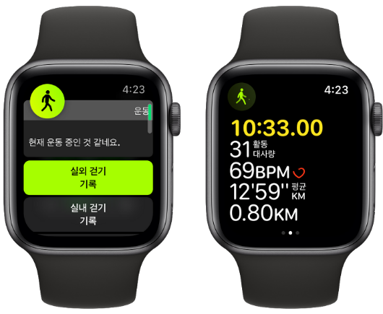
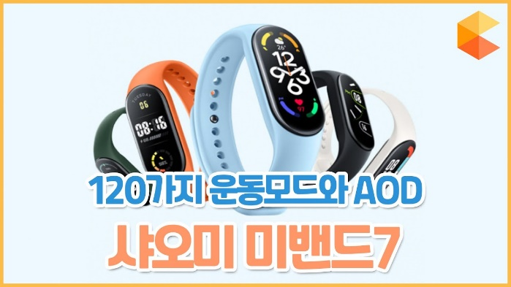
기존 운동에 대한 인식
스마트 웨어러블
https://i.ytimg.com/vi/UUsA3qUHW2M/maxresdefault.jpg
https://t2.daumcdn.net/thumb/R720x0/?fname=http://t1.daumcdn.net/brunch/service/guest/image/orkj9dCxi8NLCMo2t_hdJenSRD8.PNG
샤오미 미밴드
애플워치
수면, 심박수, 칼로리,… 고중강도 활동
운동 종목 설정, 시간 설정, 목표 설정, 운동량

Slide 5
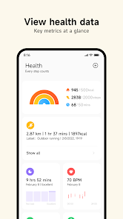
기존 운동에 대한 인식
스마트 웨어러블
https://i.ytimg.com/vi/UUsA3qUHW2M/maxresdefault.jpg
https://t2.daumcdn.net/thumb/R720x0/?fname=http://t1.daumcdn.net/brunch/service/guest/image/orkj9dCxi8NLCMo2t_hdJenSRD8.PNG
샤오미 미밴드
애플워치
수면, 심박수, 칼로리,… 고중강도 활동
운동 종목 설정, 시간 설정, 목표 설정, 운동량
https://play-lh.googleusercontent.com/wTJN87AyUFNBPEU5ScNQP_bpzTlIHKc9b8RomUgIT3Y3UcVPThYdTQG4QQGUUuQZxPdh=w526-h296-rw

Slide 6
기존 운동에 대한 인식
스마트 웨어러블
https://i.ytimg.com/vi/UUsA3qUHW2M/maxresdefault.jpg
https://t2.daumcdn.net/thumb/R720x0/?fname=http://t1.daumcdn.net/brunch/service/guest/image/orkj9dCxi8NLCMo2t_hdJenSRD8.PNG
샤오미 미밴드
애플워치
수면, 심박수, 칼로리,… 고중강도 활동
운동 종목 설정, 시간 설정, 목표 설정, 운동량

Slide 7
기존 운동에 대한 인식
스마트 웨어러블
https://i.ytimg.com/vi/UUsA3qUHW2M/maxresdefault.jpg
https://t2.daumcdn.net/thumb/R720x0/?fname=http://t1.daumcdn.net/brunch/service/guest/image/orkj9dCxi8NLCMo2t_hdJenSRD8.PNG
샤오미 미밴드
애플워치
수면, 심박수, 칼로리,… 고중강도 활동
운동 종목 설정, 시간 설정, 목표 설정, 운동량
운동 자세에 대한 고려 안 함

Slide 8
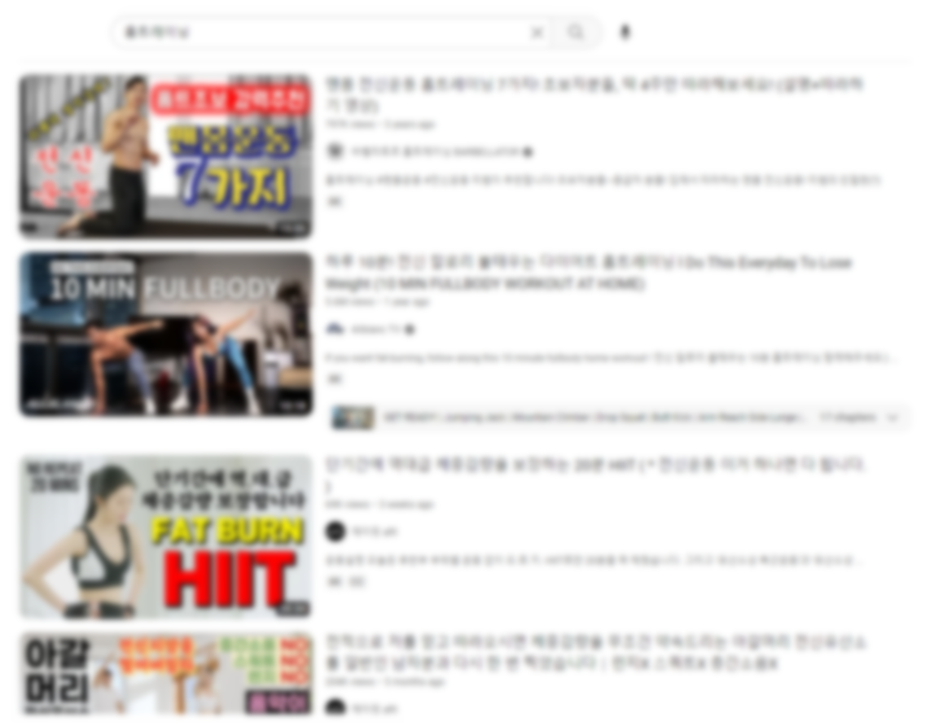
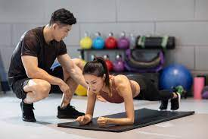
기존 운동에 대한 인식
홈트레이닝과 퍼스널 트레이닝
올바른 자세 확인/지도를 위한
홈트레이닝 및 퍼스널 트레이닝
홈트레이닝
골격의 차이 고려 안함
피드백 없음
퍼스널 트레이닝
비용
신체 접촉
https://hana1qm.com/?p=11960

Slide 9


기존 운동에 대한 인식 변화
개인의 운동 자세에 대한
정보 제공
홈트레이닝, 퍼스널 트레이닝
문제점과 단점 해결

Slide 10
사전 준비

Slide 11
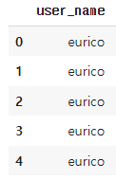
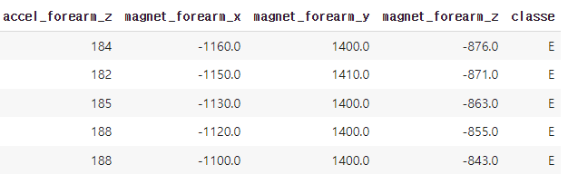
사전준비
데이터셋 – 덤벨 컬
…
5개의 자세: A – E
자세 별 10번 반복
6명의 피실험자
Adelmo, Carlitos, Charles, Eurico, Jeremy, Pedro
4개의 센서
팔, 전완, 허리, 덤벨
159개의 센서 측정 수치
자력계, 가속도, 회전수치

Slide 12
사전준비
데이터셋 – 덤벨 컬
…
정자세
팔꿈치를 내밀면서 들기
절반만 들기 (완전히 이완한 상태에서 90도까지만 들기)
절반만 내리기 (완전히 수축한 상태에서 90도까지만 내리기)
골반을 내밀면서 들기
5개의 자세: A – E
자세 별 10번 반복
6명의 피실험자
Adelmo, Carlitos, Charles, Eurico, Jeremy, Pedro
4개의 센서
팔, 전완, 허리, 덤벨
159개의 센서 측정 수치
자력계, 가속도, 회전수치

Slide 13
사전준비
데이터셋 – 덤벨 컬
…
5개의 자세: A – E
자세 별 10번 반복
6명의 피실험자
Adelmo, Carlitos, Charles, Eurico, Jeremy, Pedro
4개의 센서
팔, 전완, 허리, 덤벨
159개의 센서 측정 수치
자력계, 가속도, 회전수치

Slide 14
사전준비
가설
정자세
팔꿈치를 내밀면서 들기
절반만 들기
절반만 내리기
골반을 내밀면서 들기
자세 구분
골반 움직임: 허리 센서 감지로 E 구분 가능할 것
C와 D는 A, B, E의 일부 수치가 절반으로 감소 예상
팔꿈치를 조금 밀어내는 B는 A와 구분하기 어려움 예상
센서 보완 필요성
센서 미작동/오작동
상관관계가 큰 센서 수치들로 인해 학습에 문제 없을 것

Slide 15
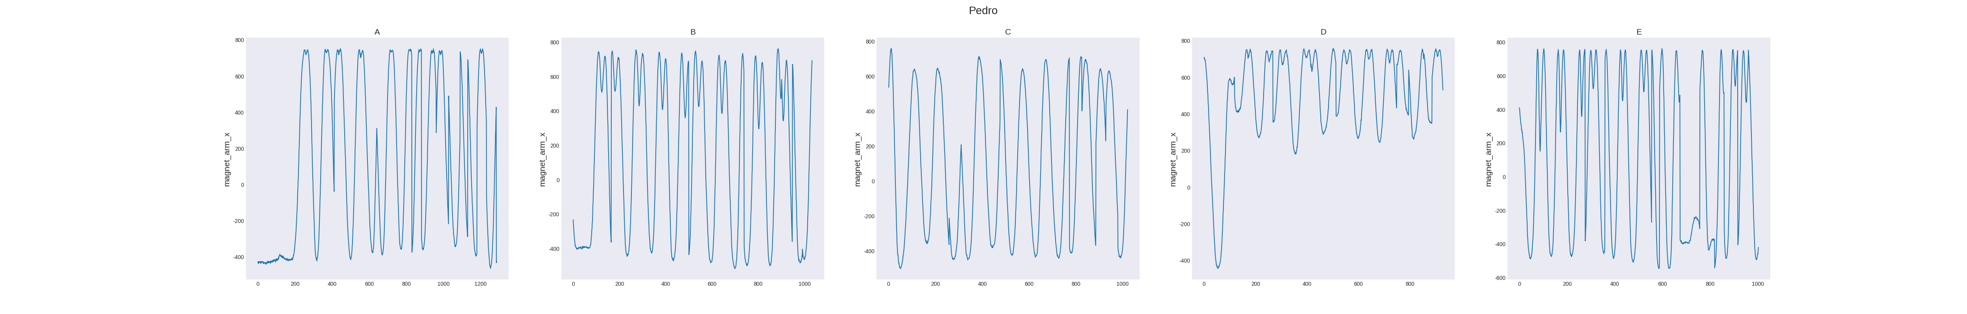
사전준비
개별 특성 확인 – 10개 움직임 포착

Slide 16
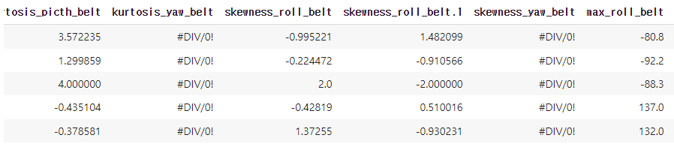
사전준비
센서 자체적 통계 수치 삭제

Slide 17
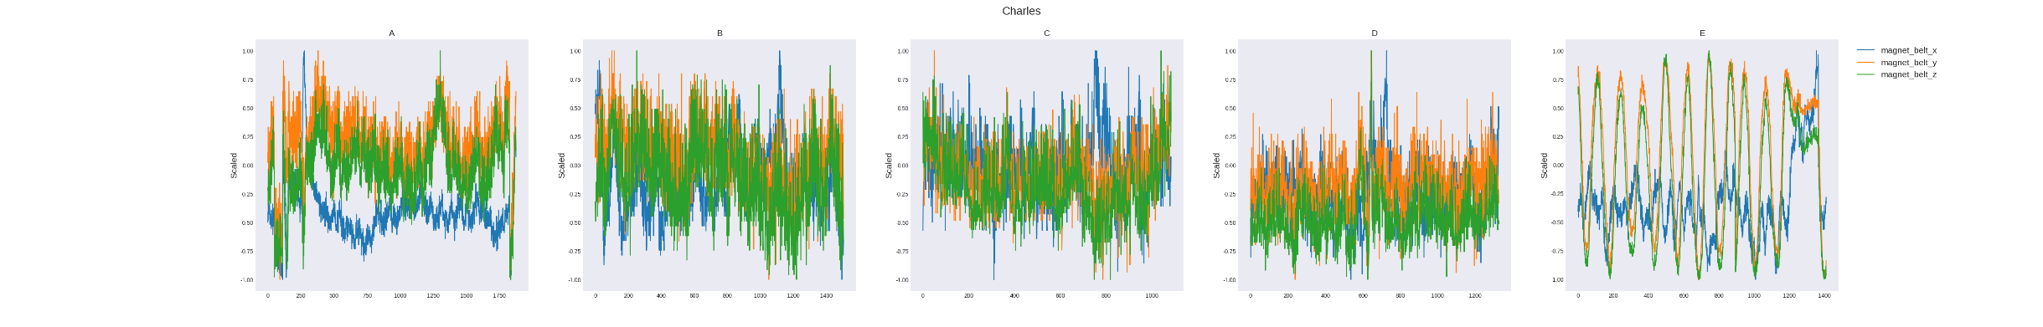
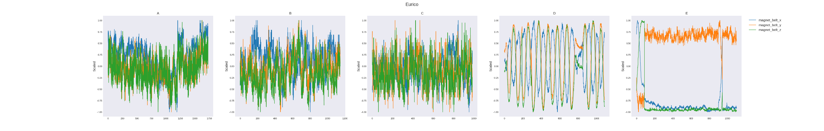
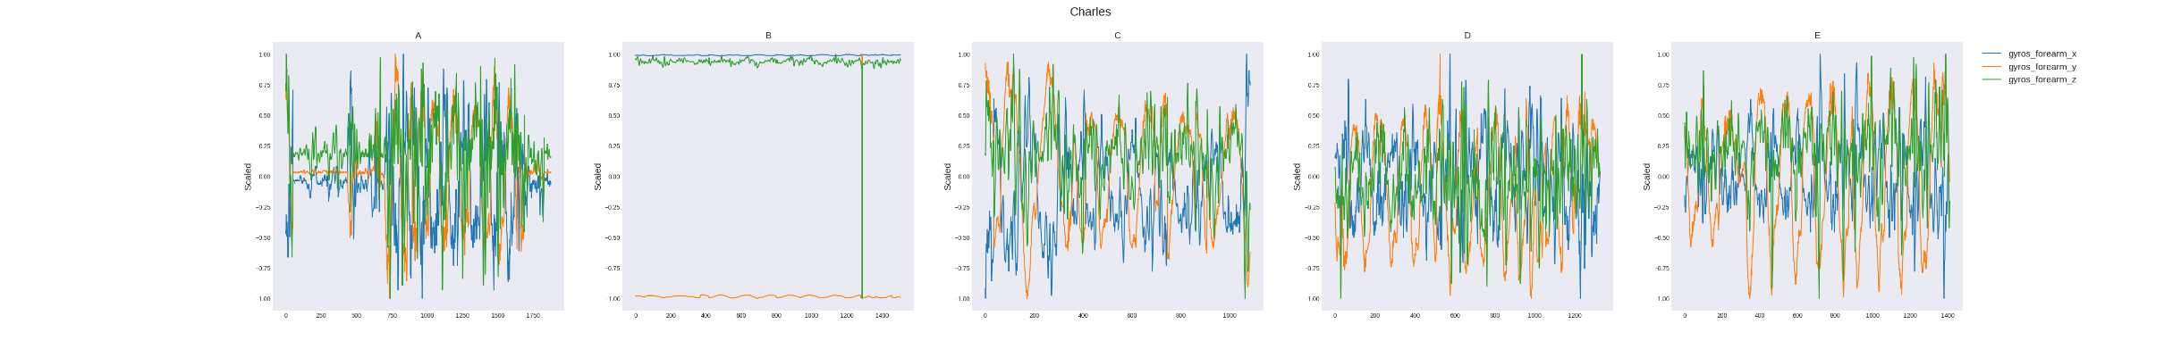
사전준비
이상치 확인
Charles
E 자세를 D에서 운동
정자세
팔꿈치를 내밀면서 들기
절반만 들기
절반만 내리기
골반을 내밀면서 들기
Eurico
센서 작동 오류

Slide 18
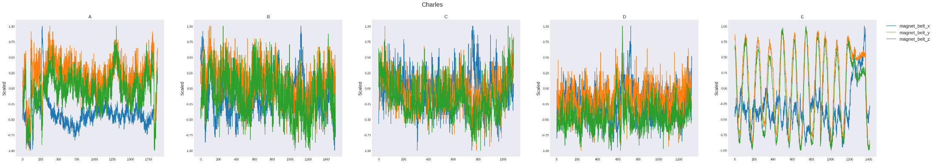
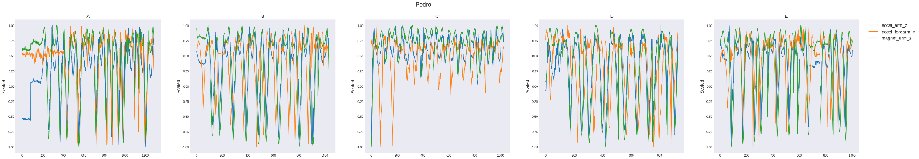
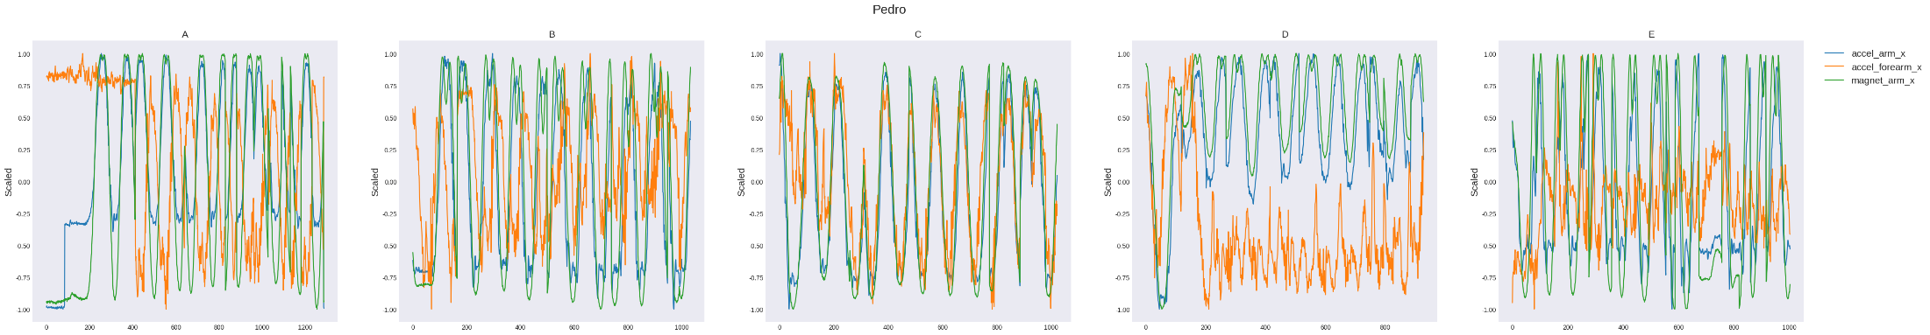
데이터 분석
정자세
팔꿈치를 내밀면서 들기
절반만 들기
절반만 내리기
골반을 내밀면서 들기
골반 움직임: 허리 센서 감지로 E 구분 가능할 것
C와 D: A, B, E에 비해 일부 수치가 절반으로 감소

Slide 19
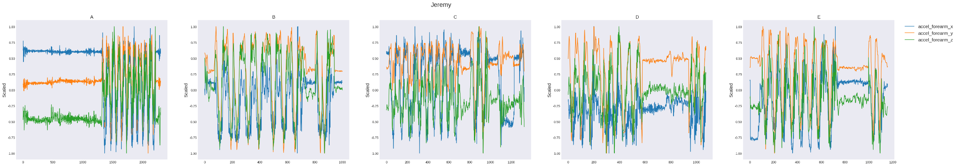
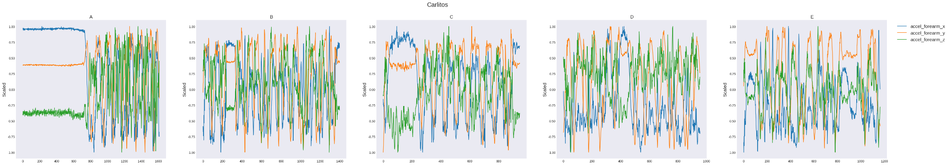
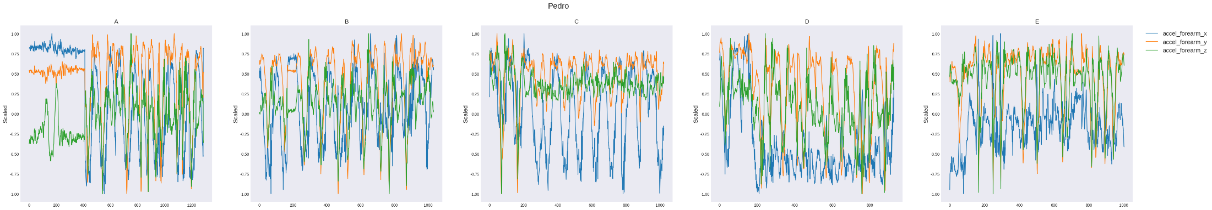
데이터 분석
정자세
팔꿈치를 내밀면서 들기
절반만 들기
절반만 내리기
골반을 내밀면서 들기
A와 B: 팔꿈치를 조금 밀어내는 B는 A와 구분하기 어려움 예상
전완

Slide 20
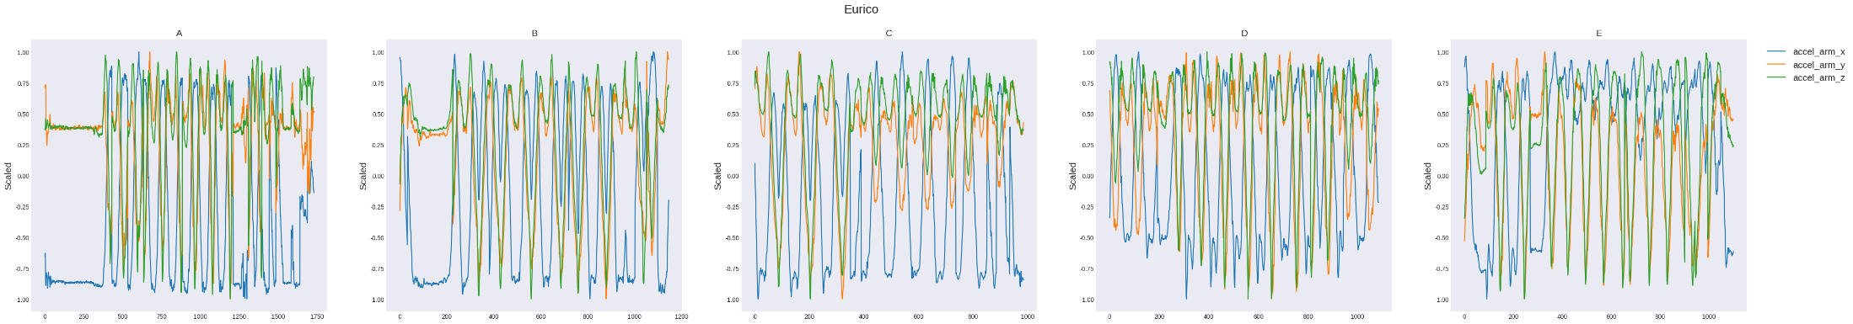
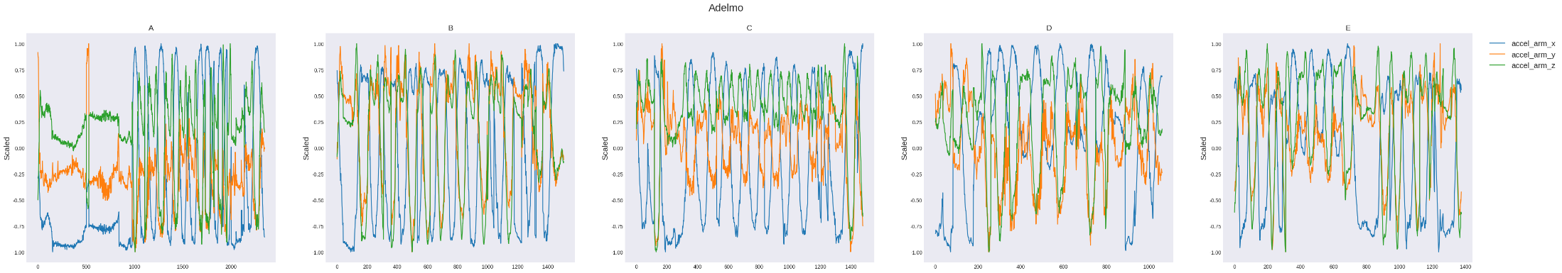
데이터 분석
정자세
팔꿈치를 내밀면서 들기
절반만 들기
절반만 내리기
골반을 내밀면서 들기
A와 B: 팔꿈치를 조금 밀어내는 B는 A와 구분하기 어려움 예상
팔

Slide 21
머신러닝 모델링

Slide 22
머신러닝 모델링
훈련
검증
평가

Slide 23
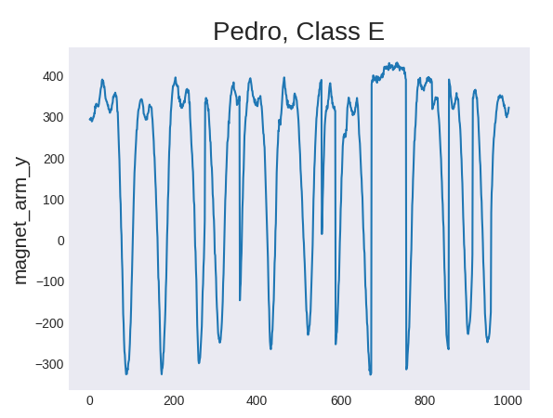
머신러닝 모델링
개별 움직임 구분

Slide 24
머신러닝 모델링
기준모델
Decision Tree Classifier
평가지표
micro F1 점수, micro AP 점수

Slide 25
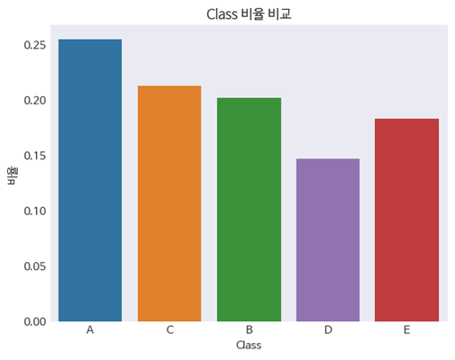
머신러닝 모델링
평가지표: micro F1 점수, micro AP 점수

Slide 26
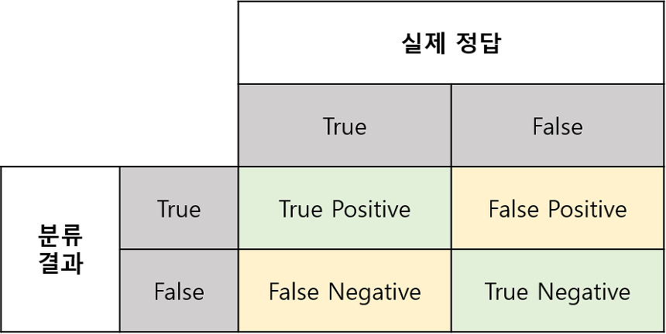
머신러닝 모델링
micro F1 점수
F1
https://sumniya.tistory.com/26

Slide 27
머신러닝 모델링
micro F1 점수
F1
정밀도
(precision)
https://sumniya.tistory.com/26

Slide 28
머신러닝 모델링
micro F1 점수
F1
https://sumniya.tistory.com/26
재현율
(recall)

Slide 29
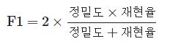
머신러닝 모델링
micro F1 점수
F1
정밀도
(precision)
https://sumniya.tistory.com/26
재현율
(recall)

Slide 30
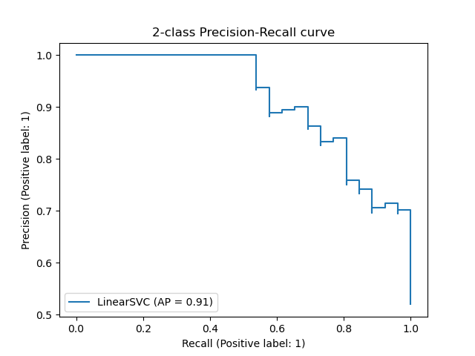
머신러닝 모델링
micro Average Precision 점수
AP (Average Precision)

Slide 31
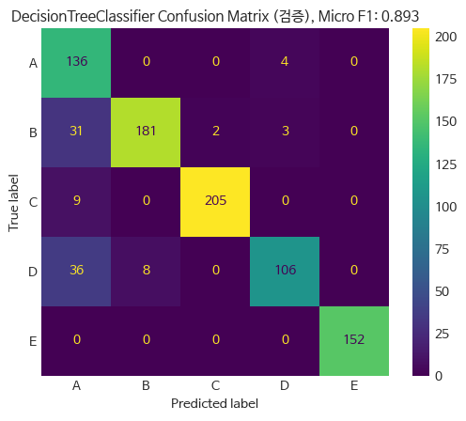
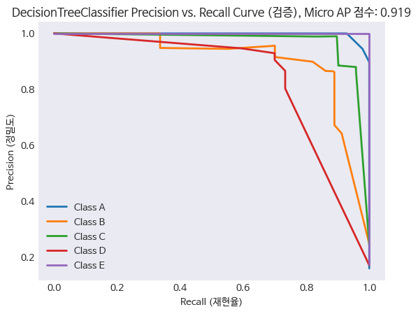
머신러닝 모델링
기준모델: Decision Tree Classifier

Slide 32
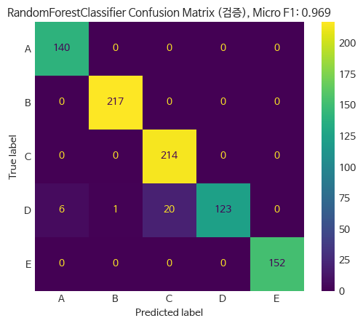


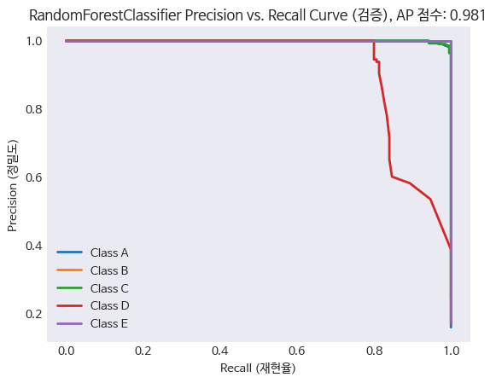
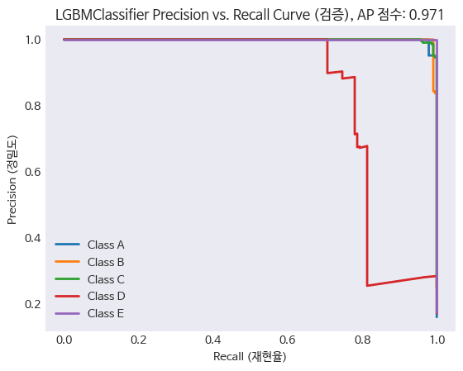
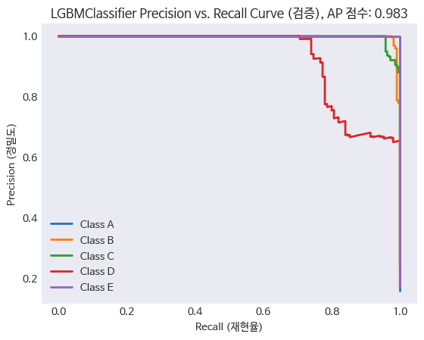
머신러닝 모델링
모델 선정:

Slide 33
머신러닝 모델링
모델 선정: Light GBM Classifier

Slide 34
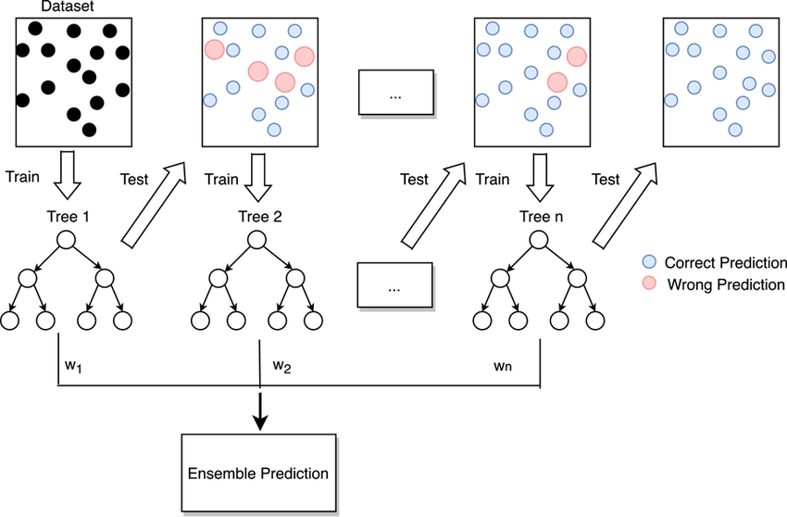
머신러닝 모델링
Gradient Boosting
https://www.google.com/url?sa=i&url=https%3A%2F%2Fwww.researchgate.net%2Ffigure%2FFlow-diagram-of-gradient-boosting-machine-learning-method-The-ensemble-classifiers_fig1_351542039&psig=AOvVaw1nYY19U5J32yvurEq-ceb9&ust=1681362844366000&source=images&cd=vfe&ved=0CBEQjRxqFwoTCPCBk-rKo_4CFQAAAAAdAAAAABAE

Slide 35
머신러닝 모델링
Light GBM Classifier 튜닝
Learning Rate: 한 번에 학습하는 양
max_depth: 분기를 어느 만큼
min_child_samples: 최종 분기 필요 개수
subsample: 측정치 일부
colsample_bytree: 특성(센서) 일부

Slide 36
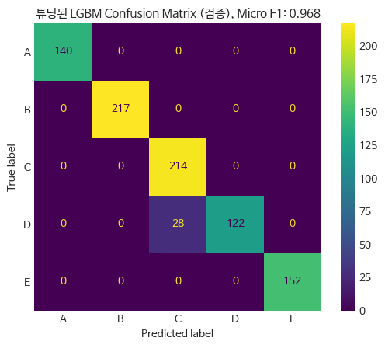
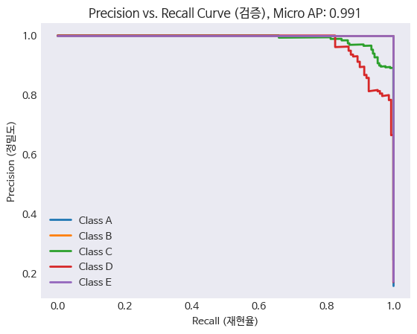
머신러닝 모델링
Light GBM Classifier 튜닝
Learning Rate: 한 번에 학습하는 양 – 0.2
max_depth: 분기를 어느 만큼 – 7
min_child_samples: 최종 분기 필요 개수
subsample: 측정치 일부
colsample_bytree: 특성(센서) 일부

Slide 37

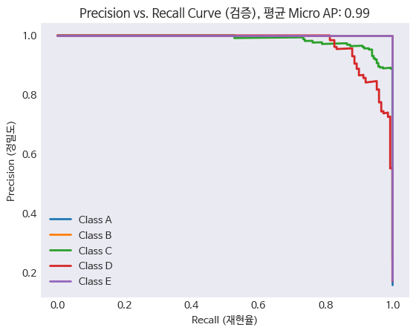
머신러닝 모델링
Light GBM Classifier 튜닝
Learning Rate: 한 번에 학습하는 양 – 0.2
max_depth: 분기를 어느 만큼 – 8
min_child_samples: 최종 분기 필요 개수
subsample: 측정치 일부
colsample_bytree: 특성(센서) 일부

Slide 38

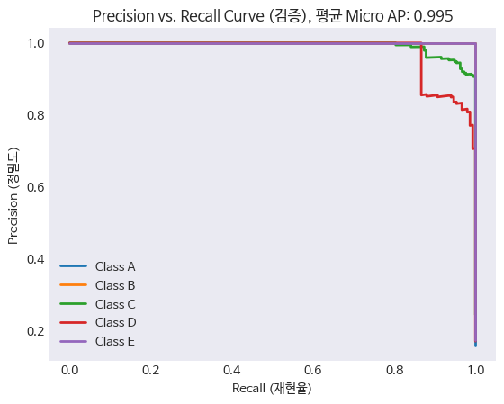
머신러닝 모델링
Light GBM Classifier 튜닝
Learning Rate: 한 번에 학습하는 양 – 0.2
max_depth: 분기를 어느 만큼 – 8
min_child_samples: 최종 분기 필요 개수 – 70
subsample: 측정치 일부 – 0.9
colsample_bytree: 특성(센서) 일부 – 0.9

Slide 39
머신러닝 모델링
Light GBM Classifier 튜닝
Learning Rate: 한 번에 학습하는 양 – 0.2
max_depth: 분기를 어느 만큼 – 8
min_child_samples: 최종 분기 필요 개수 – 70
subsample: 측정치 일부 – 0.9
colsample_bytree: 특성(센서) 일부 – 0.1

Slide 40
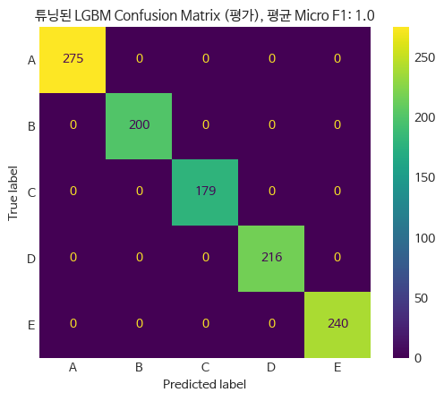
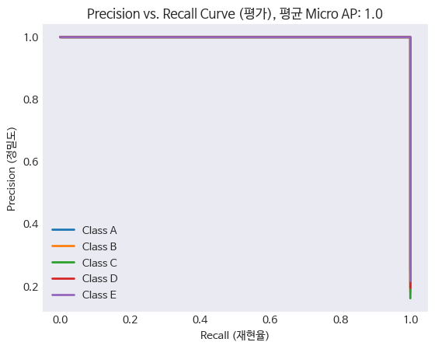
머신러닝 모델링
Light GBM Classifier 평가
Learning Rate: 한 번에 학습하는 양 – 0.2
max_depth: 분기를 어느 만큼 – 8
min_child_samples: 최종 분기 필요 개수 – 70
subsample: 측정치 일부 – 0.9
colsample_bytree: 특성(센서) 일부 – 0.1

Slide 41
모델링 결과 분석

Slide 42
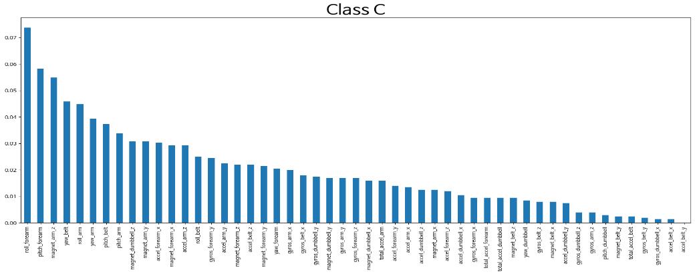
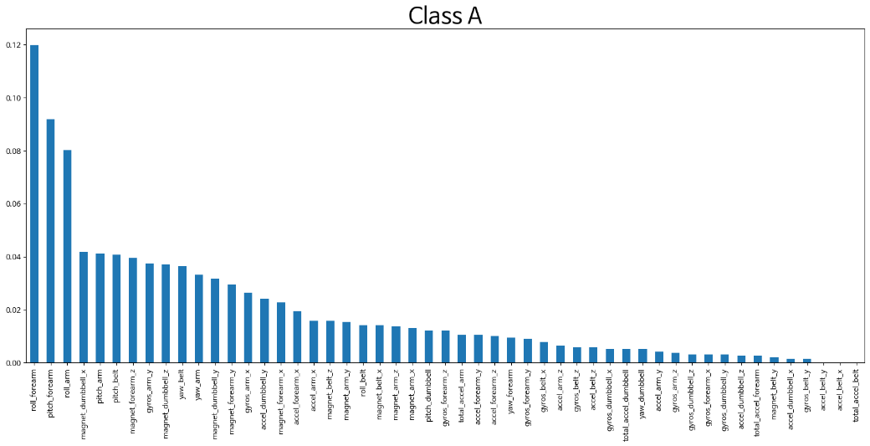
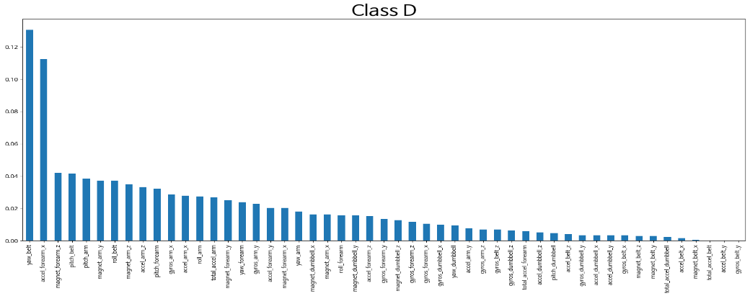
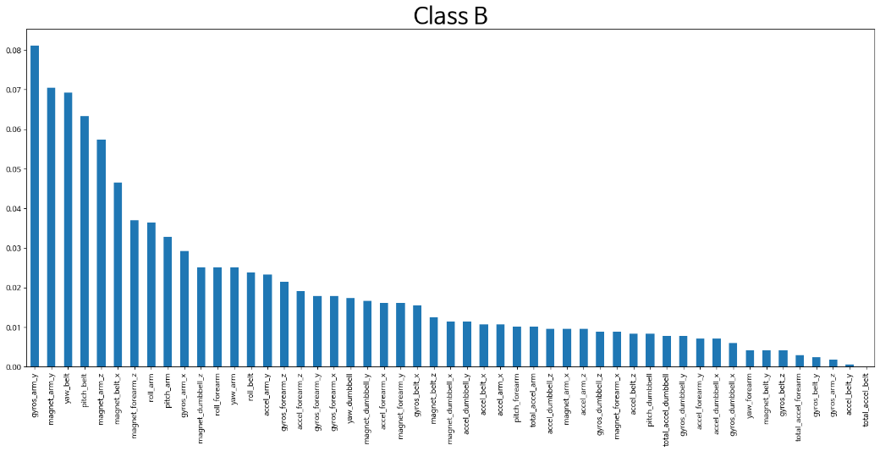
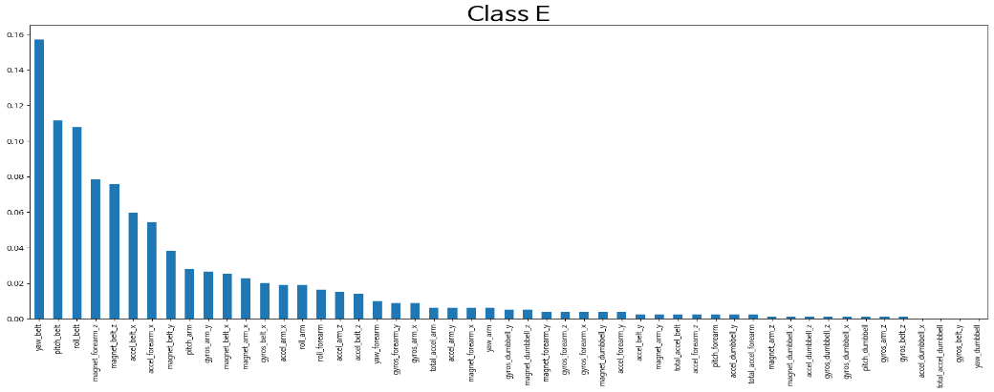
모델링 결과 분석
특성 중요도 (Feature Importance)

Slide 43
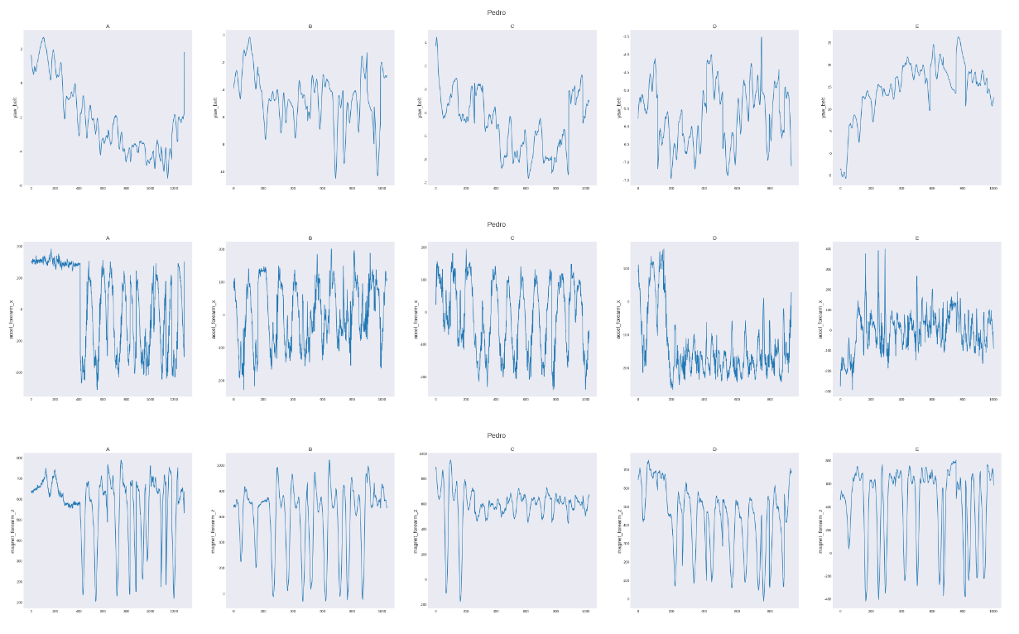
모델링 결과 분석
yaw_belt?
accel_forearm_x
magnet_forearm_z?

Slide 44
모델링 결과 분석
팔꿈치를 조금 밀어내는 B는 A와 구분하기 어려움 예상
알고리즘은 눈이 잡아내지 못한 특성 학습

Slide 45
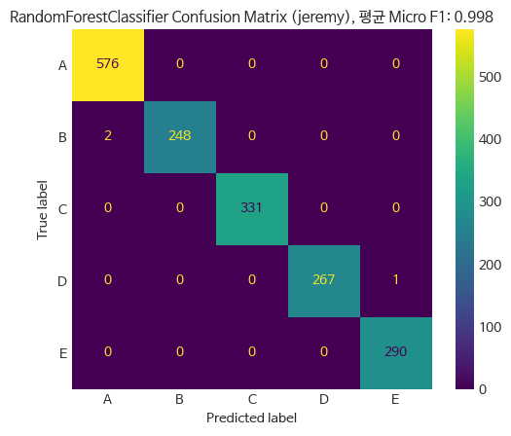
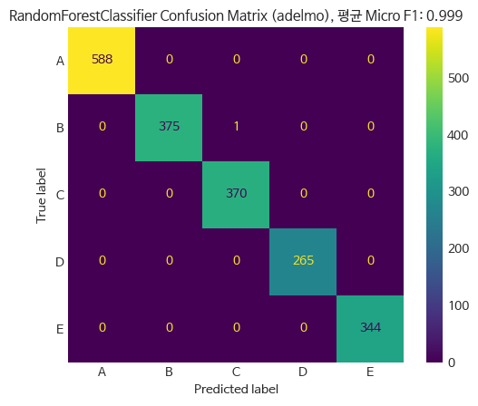
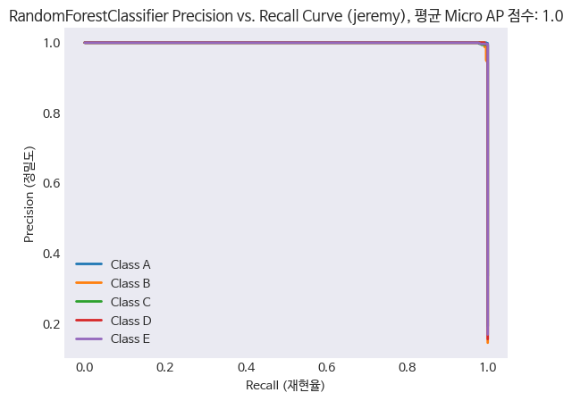
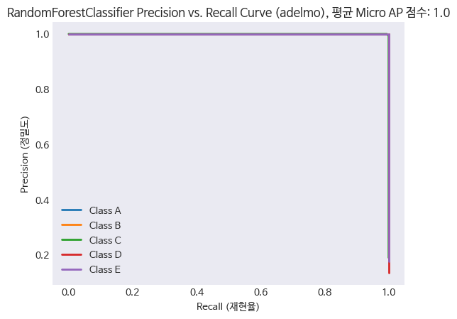
(추가) 모델링 결과 분석
상관관계가 큰 센서 수치들로 인해 학습에 문제 없을 것

Slide 46
고찰점 및 향후 목표

Slide 47
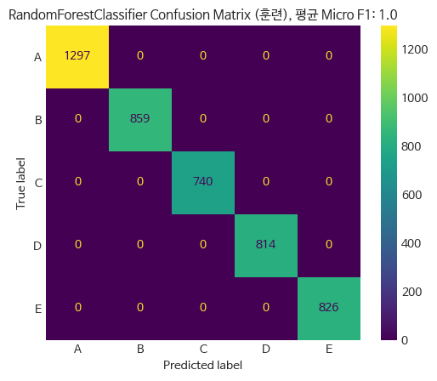
고찰 및 향후 목표
자체적으로 자세가 올바른지 그렇지 않은지 구분할 수 없음
Eurico

Slide 48
고찰 및 향후 목표
자체적으로 자세가 올바른지 그렇지 않은지 구분할 수 없음
단기간 전문가/트레이너 감독 아래 모델 학습
이후 혼자 운동
특정기간 이후 전문가와 함께 다시 학습

Slide 49
고찰 및 향후 목표
센서 문제점
노이즈 및 비정상 수치: 모델 결과는 좋음
센서 민감도 / 개발 비용 비교
올바른 자세/잘못된 자세 구분을 위해 적정선 찾기
운동에 따른 센서 위치 변경

Slide 50
고찰 및 향후 목표
측정 단위 조정
반복적인 특징 학습으로 개별 움직임 단위 자체 구분
움직임 단위/세트 단위로 자세 유지/이탈여부, 심박수, 열량 소모 등의 수치 제공

Slide 51

THANK YOU

